Slide 1
Concevoir une affiche

Slide 2
Commencez par vous poser les bonnes questions au sujet de votre affiche.
Elle représente quoi/qui ?
A quel public est-elle destinée ?
A quel support est-elle destinée ?
Quel est le thème en vigueur ? Que doit représenter votre affiche ?

Slide 3
Il est très rare de voir une affiche sans texte, puisqu'une affiche sert surtout à communiquer et que les textes sont particulièrement efficaces.

Slide 4
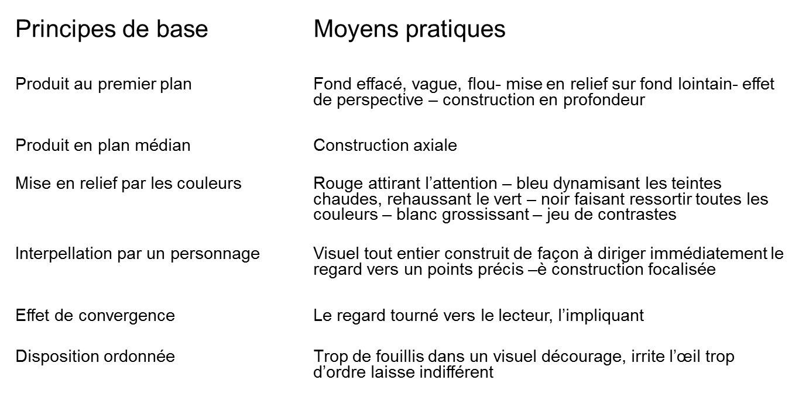
Les formes et les couleurs

Slide 5
Principes de base | Moyens pratiques
Lisibilité Contre forme | Caractères... ...simples : la sophistication nuit à la lisibilité ...de taille ni trop petite ni trop grande (les extrêmes fatiguent) Texte : petit mais lisible Titres : grands mais pas trop – correctement espacés ...de force et de graisse à déterminer en fonction de la quantité de texte Texte court en cherchant l’impact : Texte long : maigre ...d’une couleur tranchant sur le fond Trop de symétrie dans un visuel ennuie Une absence totale de symétrie dérange Il faut une synthèse non apparente, obtenue par la juxtaposition des contraires : lourd/léger, grand/petit, rond/pointu, épais/fin, chand/froid... Loi de la contre forme

Slide 6
Principes de base | Moyens pratiques
Guider le regard Orienter la lecture | Fléchage... ...au moyen de flèches réelles ...par le biais d’un personnage (désignant du doigt, du menton, du regard... l’objet concerné) ...par des dégradés menant le lecteur vers un point précis ou un niveau du visuel ...par une ligne verticale ou oblique attirant le regard vers le bas ou le haut Syntaxe On entraîne le regard dans un sens de lecture bien déterminé par toute une organisation du visuelle. Construction séquentielle Jeu de typographie On hiérarchise l’importance de l’information (le lecteur va de l’essentiel au complémentaire par la différence de caractères, taille, graisse...)

